Slide 1

Snake in Python programmieren
Alexander Berndt und Tim Budras

Slide 2

Vorab
Pygame getestet und es funktioniert?
Schon mal Snake gespielt?
Schon mal Python programmiert?
Schon mal ein Spiel programmiert?
Tim Budras & Alexander Berndt

Slide 3
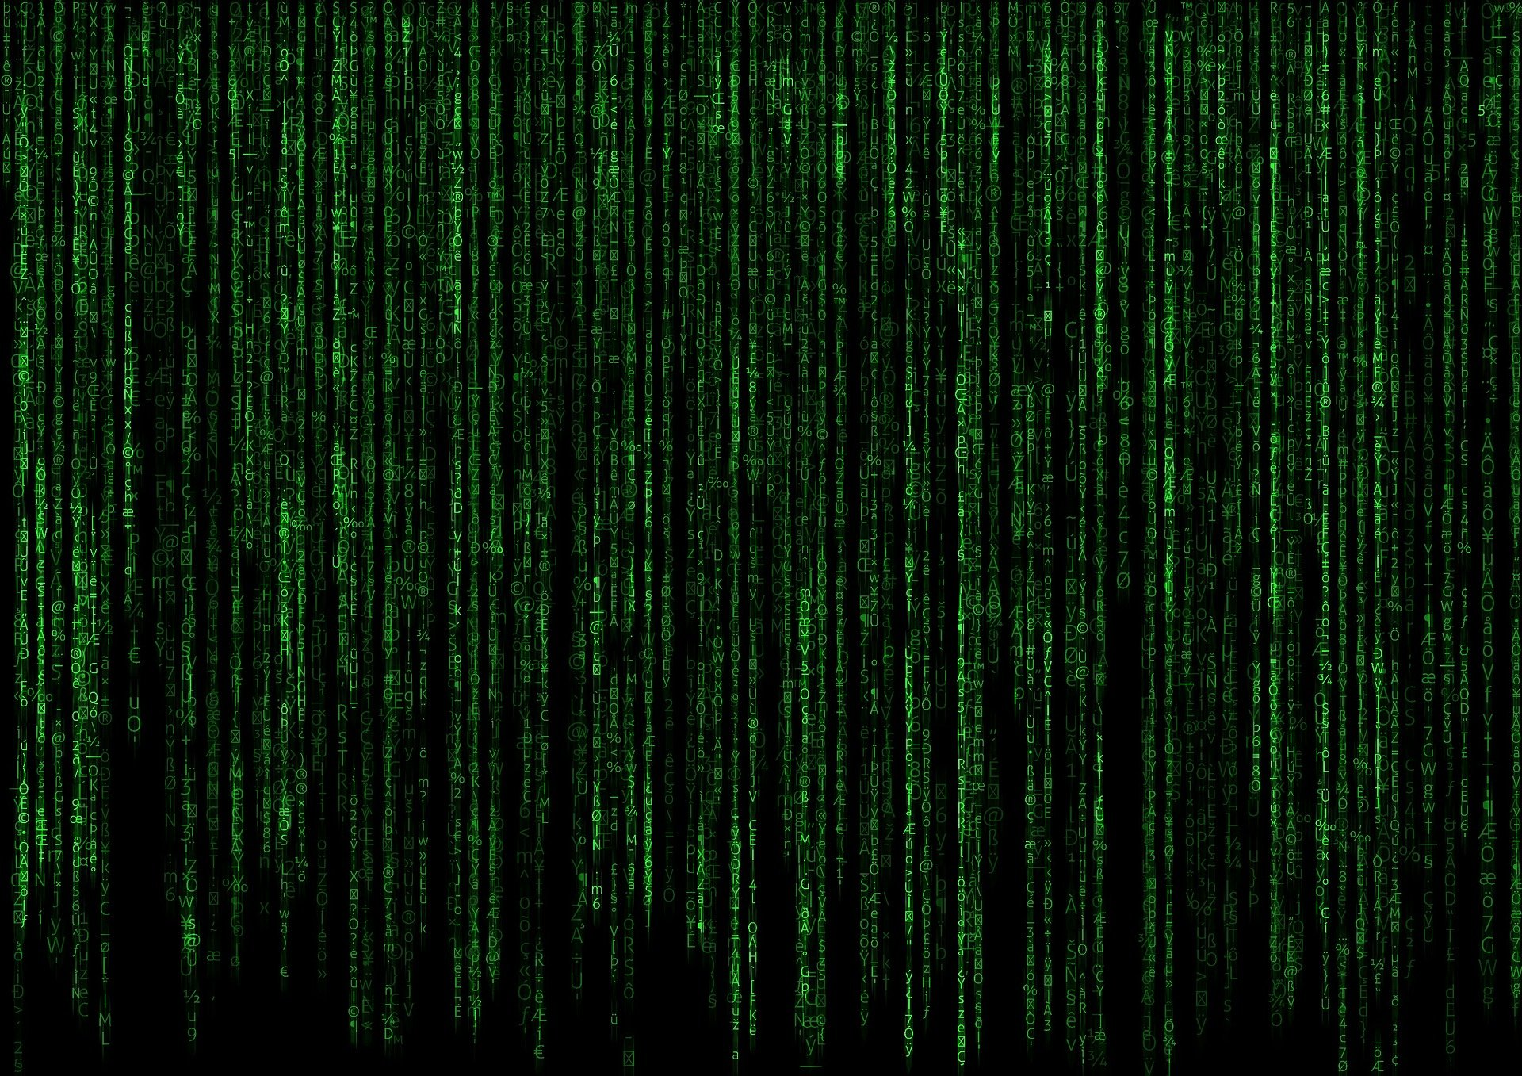
Agenda
Allgemeines
Einführung in Pygame
Erste Coding Session + Besprechung
Wie bewegt sich eine Schlange
Zweite Coding Session + Besprechung
Geschwindigkeit
Dritte Coding Session + Besprechung
Vierte Coding Session + Besprechung
Fünfte Coding Session + Besprechung
Abschluss
Tim Budras & Alexander Berndt
Notes:
Einführung in Pygame (10 Minuten) bis 16:35
Erste Coding Session + Besprechung bis 16:50 + 16:55
Wie bewegt sich eine Schlange 17:00
Zweite Coding Session + Besprechung 17:20 + 17:25
Geschwindigkeit 17:30
Dritte Coding Session + Besprechung 17:40
Vierte Coding Session + Besprechung 17:50 + 17:55
Fünfte Coding Session + Besprechung 18:15 + 18:20

Slide 4


Tim & Alex
Tim Budras
Student Wirtschaftsinformatik Bachelor HKA
Im Moment:
Bachelorthesis @ inovex
BLOCK A LOT Entwickler (blockalot.de)
Alexander Berndt
Fachinformatiker für Anwendungsentwicklung
Student Wirtschaftsinformatik Bachelor HKA
BLOCK A LOT Entwickler (blockalot.de)
Tim Budras & Alexander Berndt

Slide 5
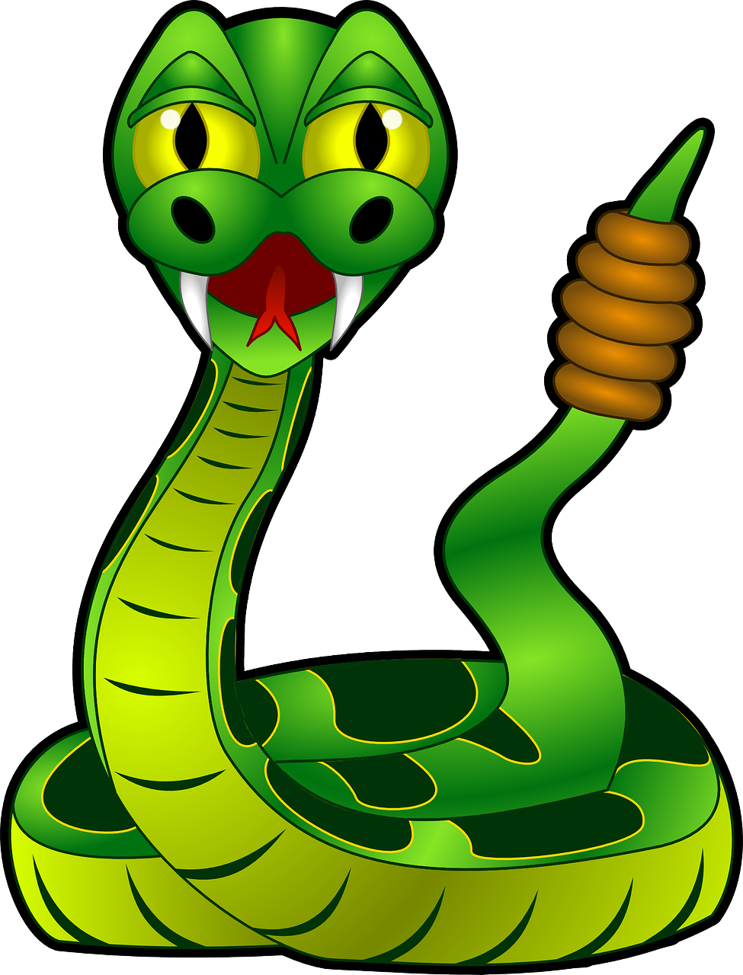
Wieso Snake?
Spieleklassiker
Bekannt
Simpler Start
Komplexe Szenarien möglich
Tim Budras & Alexander Berndt

Slide 6

Computerspiel:
„Ein Computerspiel ist ein Programm auf einem Computer, welches es einem oder mehreren Benutzern ermöglich ein interaktives Spiel zu steuern“¹
Input
Maus
Tastatur
Sprache
Output
Bild
Ton
Spielregeln
¹ http://soziologie.soz.uni-linz.ac.at/sozthe/freitour/FreiTour-Wiki/Computerspiele.htm
Tim Budras & Alexander Berndt

Slide 7

Snakeregeln
1000 Variationsmöglichkeiten
Wir nähern uns Schritt für Schritt
Heute: ganz klassisch
Tim Budras & Alexander Berndt

Slide 8
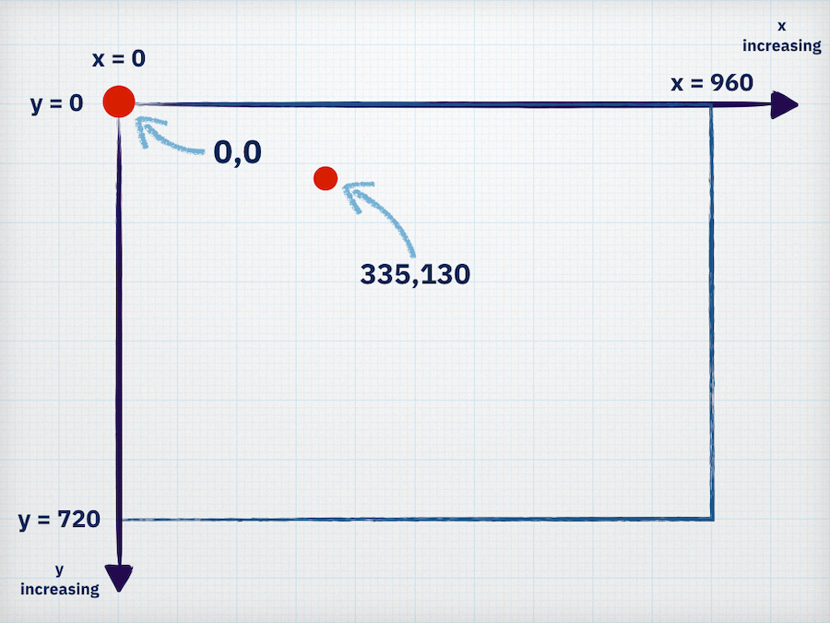
Wie funktioniert der Output?
Bild von: https://dalelane.co.uk/blog/?p=3795
Tim Budras & Alexander Berndt

Slide 9
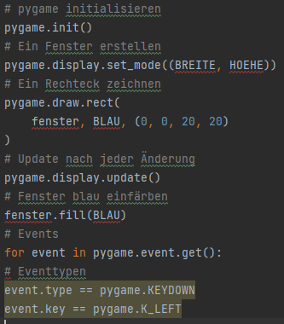
Pygame Basics
Tim Budras & Alexander Berndt

Slide 10
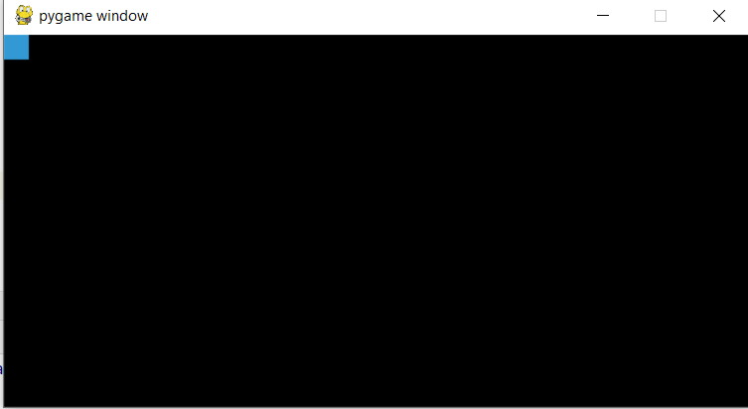
Beispieloutput
import pygame
HOEHE = 300
BREITE = 600
BLAU = (50, 153, 213)
pygame.init()
fenster = pygame.display.set_mode((BREITE, HOEHE)) # fenster mit größe initialisieren
pygame.draw.rect(
fenster, BLAU, (0, 0, 20, 20)
)
pygame.display.update()
run = True
while run:
pass
Tim Budras & Alexander Berndt

Slide 11
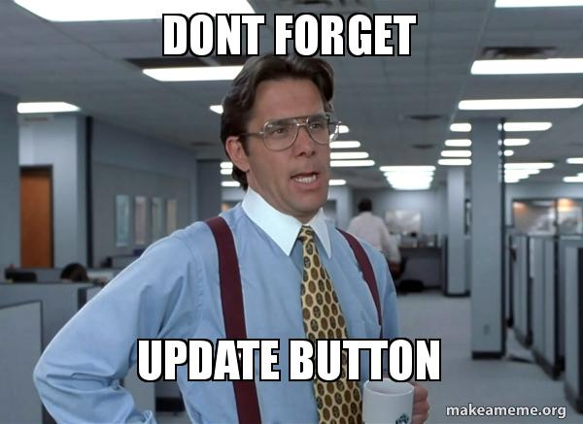

Slide 12
Aufgabe 1
Programmiere ein Quadrat, das:
Sich zum Start in der Mitte des Fensters befindet
Sich beim Drücken einer Pfeiltaste in die gedrückte Richtung bewegt
Das Programm soll sich schließen, wenn auf das rote X (Kopfleiste Windows) gedrückt wird
Beobachtungen:
Was passiert wenn man das Quadrat aus dem Fenster rausbewegt?
Bonus:
Recherchiere, wie sich das Bild und der Text im Header ändern lassen
Tim Budras & Alexander Berndt

Slide 13
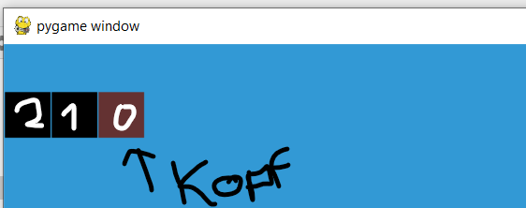
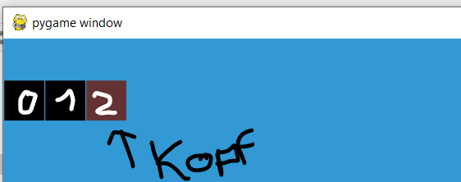
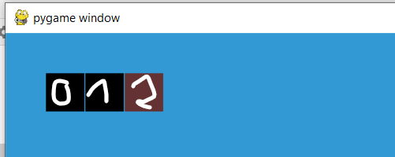
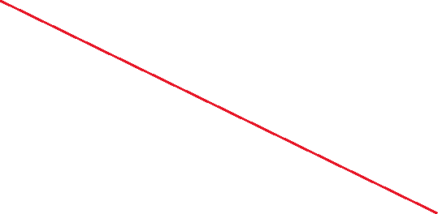
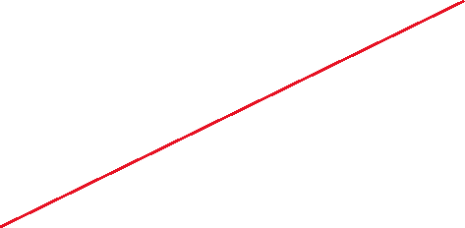
Wie bewegt sich eine Schlange?
Schlange: Liste von Blöcken
Zwei Möglichkeiten für Reihenfolge, entweder Kopf erstes oder letztes Element
Eigentlich egal, heute bitte Kopf letztes Element!
Tim Budras & Alexander Berndt
Notes:
Auf liste eingehen und darauf, dass kein

Slide 14
Wie bewegt sich eine Schlange?
snake = [(0,10),(10,10),(20,10)]
snake = [(10,10),(20,10),(30,10)]
Tim Budras & Alexander Berndt
Notes:
Auf liste eingehen und darauf, dass kein

Slide 15
Aufgabe 2
Programmiere eine Schlange die:
Aus mindestens 3 Quadraten besteht und eine konstante Länge hat
Beim drücken soll sich der Kopf ein Stück in die Richtung bewegen (und den Körper hinter sich herziehen)
Bonus:
Zeichne die Schlange so, dass zwischen den einzelnen Quadraten kleine Abstände sind
Tim Budras & Alexander Berndt
Notes:
Hilfe zum start z.B. Beispiel für eine Richtung

Slide 16
Aufgabe 2
snake.pop(0)
snake.append(new_element)
Tim Budras & Alexander Berndt
Notes:
Hilfe zum start z.B. Beispiel für eine Richtung

Slide 17
Fühlt sich noch nicht wie Snake an!
Tim Budras & Alexander Berndt

Slide 18

Wir brauchen Geschwindigkeit!
Wikipedia:
Die Geschwindigkeit beschreibt, wie schnell und in welcher Richtung ein Körper oder ein Phänomen im Lauf der Zeit seinen Ort verändert.
Eine Geschwindigkeit wird durch ihren Betrag und die Bewegungsrichtung angegeben; es handelt sich also um eine vektorielle Größe.
Was ist der Betrag?
Was ist die Richtung?
Für die Zeit:
pygame.time.Clock().tick(n)
Tim Budras & Alexander Berndt

Slide 19
Wir brauchen Geschwindigkeit!
Wann ändert sich die Schlange?
Wann ändert die Bewegungsrichtung
Tim Budras & Alexander Berndt

Slide 20
Aufgabe 3
Die Schlange soll sich jetzt solange in eine Richtung bewegen, bis ein Knopf in eine andere Richtung gedrückt wird
Bonus:
Die Schlange soll ihre Bewegungsrichtung nicht um 180° ändern, d.h. wenn Sie sich als letztes nach oben bewegt hat, muss sie sich erst nach rechts oder links bewegt haben, bevor sie wieder nach unten kann
Tim Budras & Alexander Berndt

Slide 21
Aufgabe 4
Zu Beginn des Spiels soll an zufälliger Stelle (innerhalb des Fensters) ein Apfel gezeichnet werden
Apfel: grünes Quadrat
Wenn der Apfel gefressen wird, wird ein neuer Apfel gezeichnet
Bonus:
Recherchiere wie ein Sound beim Fressen abgespielt werden kann
Recherchiere, wie statt einem Rechteck ein Bild verwendet werden kann
import random
random.randrange(0, 100, 5)
=> Eine Zufallszahl die größer gleich 0 ist, kleiner als 100 und durch 5 teilbar
Tim Budras & Alexander Berndt

Slide 22
Aufgabe 5
Wenn die Schlange einen Apfel frisst soll sie ein Stück länger werden
Wenn die Schlange mit sich selbst oder mit dem Bildschirmrand kollidiert ist das Spiel vorbei
Bonus:
Zeige einen Score auf dem Bildschirm an, der für jeden gefressen Apfel um eins erhöht wird
Tim Budras & Alexander Berndt

Slide 23
Ideensammlung
Tim Budras & Alexander Berndt

Slide 24
Retro
Tim Budras & Alexander Berndt

Slide 25
Ressourcen
https://www.google.com/search?q=snake
https://www.python-lernen.de/grundgeruest-fuer-pygame.htm
https://www.youtube.com/watch?v=QFvqStqPCRU
https://github.com/buti1021/snake-eal
Tim Budras & Alexander Berndt

Slide 26
Danke für eure aktive Teilnahme!
Alexander Berndt und Tim Budras
Tim Budras & Alexander Berndt

